Slide 1
Techniques budgétaires ESIR – INMAN S7.
Séance 4 : Budget de personnels
Evaluation des stocks
Marie-laure.le-berrigaud@univ-rennes1.fr

Slide 2
Plan global du cours (5 séances de 3h)
Séance 1:
Introduction à l’outil budgétaire;
Le contrôle budgétaire du résultat;
Séance 2:
Budgets commerciaux;
Budgets de production.
Budgets d’approvisionnement;
Séance 3:
Budgets de TVA, trésorerie
Budgets d’investissement.
Séance 4:
Budgets de personnels;
Evaluation des stocks.
Séance 5: Evaluation finale.

Slide 3
8. Budget de personnels
Prévoir le budget du personnel : indispensable pour la finalisation de la budgétisation des différents services.
La charge comptable « personnel » reste la ligne la plus importante du compte de résultat.
Parfois des impératifs de négociation salariale conduisent à des impacts financiers qui s’imposent aux opérationnels.

Slide 4
8.1. Calcul de la masse salariale
Prévoir la masse salariale d’une année (par rapport à une précédente) doit tenir compte:
Des augmentations de salaires dite générales
Des augmentations de salaires dites individuelles
Des mouvements de personnes en entrées ou en sorties.
Notes:
Générales = s’appliquant à tous les salariés
Individuelles = promotions, mérite

Slide 5
Principe de calcul
La base de calcul s’appuie un recensement exhaustif des éléments de salaires stables de décembre N (budget N+1):
Éléments fixes de rémunération
Toutes les primes évolutives (ancienneté, assiduité, etc.)
Notes:
Générales = s’appliquant à tous les salariés
Individuelles = promotions, mérite

Slide 6
Cette masse salariale dite « de base » évolue en fonction de plusieurs paramètres:
Ceux liés à la politique sociale (augmentations générales ou individuelles)
Ceux liés à l’évolution de l’emploi comme les variations d’effectifs.

Slide 7
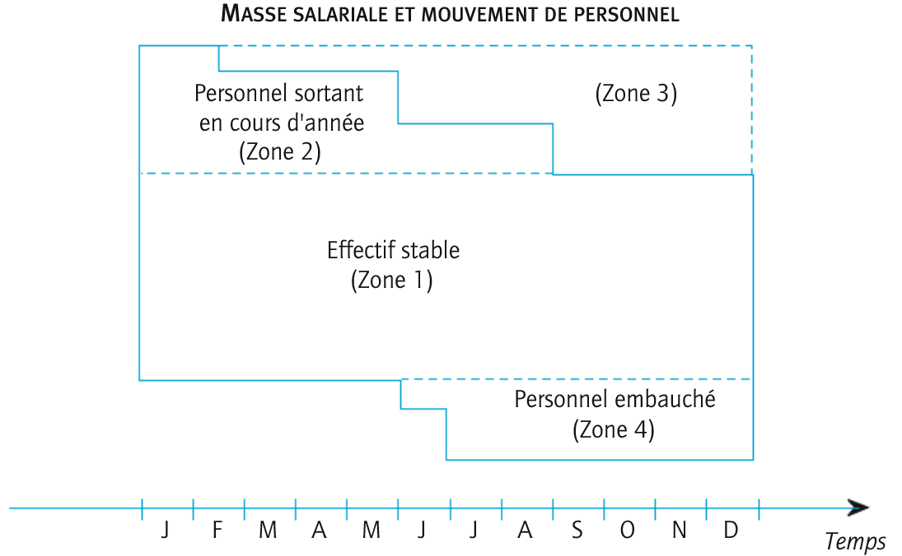
Notes:
Deux modes de calculs:
1- Masse salariale de l’année N = zone 1 + zone 2+ zone 4
2- Masse salariale de l’année N = zones (1+2+3) [=masse salariale de l’effectif présent au 1er janvier]– salaires non versés au personnel sortant (zone 3) + zone 4.

Slide 8
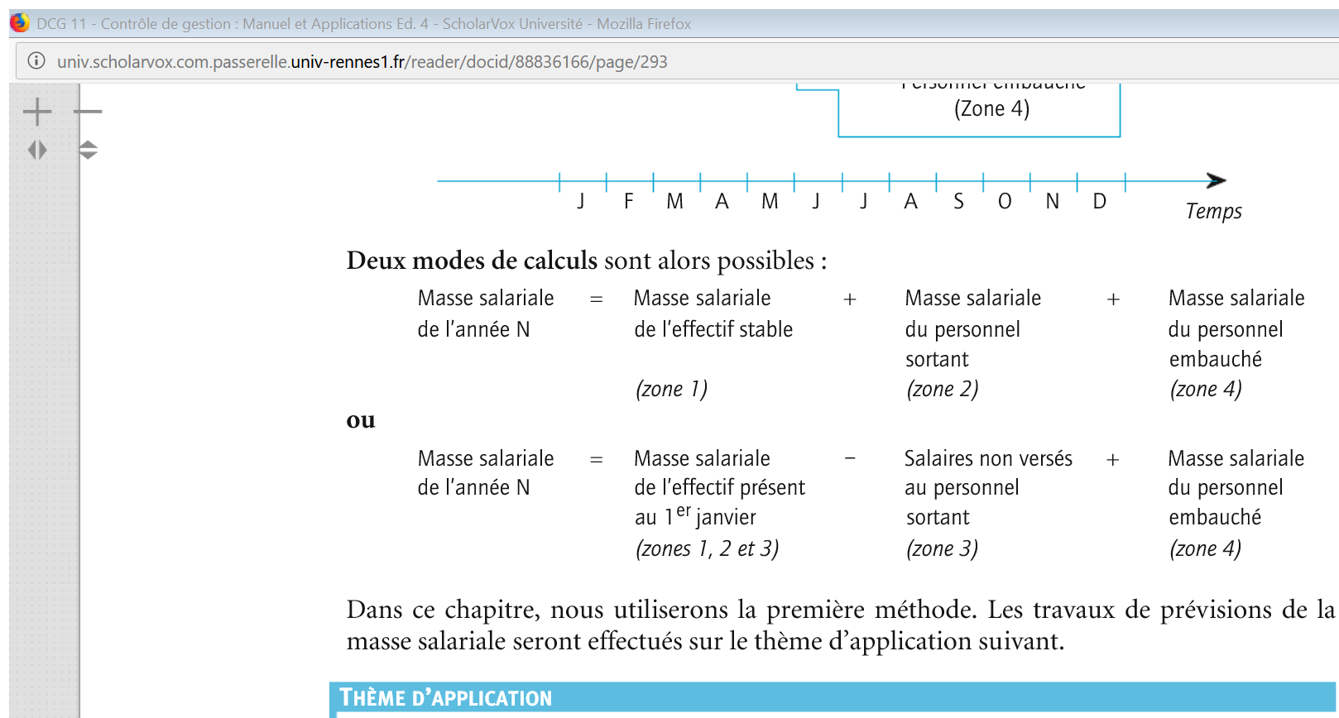

Slide 9
Application (voir document)
Pour obtenir la masse salariale de N+1, nous avons donc deux calculs possible. C’est pourquoi nous allons chercher à calculer successivement:
La masse de l’effectif stable
Effectif stable par catégorie
Indice multiplicateur des salaires
L’influence des mvts de personnels :
Influence des départs
Influence des arrivées.

Slide 10
Masse salariale de l’effectif stable
Il s’agit dans un premier temps de déterminer l’effectif attendu de l’année N+1 compte tenu de tous les mouvements de personnel en mettant en évidence l’effectif dit stable.
Cette prévision de la masse salariale tient compte de l’ensemble des augmentations envisagées au cours de l’année prochaine. Cependant, d’autres aspects intéressent le gestionnaire. Quelles sont les conséquences d’une décision en matière de politique salariale

Slide 11
Effectifs par catégorie en fin d’année N+1
Catégories | Effectif N | Départs N+1 | Effectif N+1 | Entrées N+1 | Effectifs N+1
Direction
Techniciens
Ouvriers
Employés
TOTAL

Slide 12
Effectifs par catégorie en fin d’année N+1
Catégories | Effectif N | Départs N+1 | Effectif stable N+1 | Entrées N+1 | Effectifs N+1
Direction | 5 |  | 5 |  | 5
Techniciens | 220 | -1 | 219 | +4 | 223
Ouvriers | 90 | -4 | 86 | +1 | 87
Employés | 45 | -2 | 43 |  | 43
TOTAL | 360 | -7 | 353 | +5 | 358

Slide 13
Indice multiplicateur
Travail sur un indice (100) plutôt que sur l’évolution de la masse salariale exprimée en €.
Les augmentations générales sont de nature multiplicative, c’est-à-dire qu’elles s’appliquent de manière cumulative et les unes sur les autres
Les augmentations individuelles sont dites additives, i.e. qu’il suffit de les ajouter globalement à la masse salariale

Slide 14
Calcul de l’indice multiplicateur pour effectif stable
Période | Nbre de mois | Détail du calcul | Indice | Total
Janvier – février | 2 |  | 100 | 200
Mars à mai
Juin – août
Septembre à décembre
Valeur de l’indice multiplicateur Soit un coefficient multiplicateur de :

Slide 15
Calcul de l’indice multiplicateur pour effectif stable
Période | Nbre de mois | Détail du calcul | Indice | Total
Janvier – février | 2 |  | 100 | 200
Mars à mai | 3 | 100+(100 x 0,01) = | 101 | 303
juin | 1 | 101 + (100 x 0,97%) = | 101,97 | 101,97
Juillet – Août | 2 |  | 101 | 202
Septembre à décembre | 4 | 101+(101 x 0,015) = | 102,515 | 410,06
Valeur de l’indice multiplicateur Soit un coefficient multiplicateur de : |  |  |  | 1 217,03 12,1703

Slide 16
Masse salariale de l’effectif stable
Masse salariale = Effectif x salaire déc. X coef. Multiplicateur
Catégories | Effectif stable | Salaire décembre N | Coefficient Multiplicateur | Masse en €
Direction
Techniciens
Ouvriers
Employés
TOTAL

Slide 17
Masse salariale de l’effectif stable
Catégories | Effectif stable | Salaire décembre N | Coefficient Multiplicateur | Masse en €
Direction | 5 | 6025 | 12,1703 | 366 630
Techniciens | 219 | 3975 | 12,1703 | 10 594 550
Ouvriers | 86 | 1800 | 12,1703 | 1 883 962
Employés | 43 | 1650 | 12,1703 | 863 482
TOTAL |  |  |  | 13 708 626
Il faut à présent intégrer l’influence des variations de personnels en deux temps: d’abord l’influence des départs, ensuite celle des arrivées.

Slide 18
Influence des départs
Catégories | Mois de départ | Durée rémuné-ration | Nombre de mois, payés à l’indice |  |  | Salaire déc. N | Coeff. | Total
 |  |  | 100 | 101 | 102,515
Ouvriers
Ouvriers
Ouvriers promus
Sous-total ouvriers
Employés
Employés
Sous-total employés
Techniciens
Sous-total techniciens
Durée rémunérations |  |  | Total général
Notes:
Influence des départs = masse salariale versée au personnel sortant.
Les 0,97% ne seront pas donnés aux entrants et sortants. Donc ceux qui sont encore là en septembre bénéficient de la seconde augmentation (à 1,5%) , soit un indice = 101 x 1,015 = 102,515

Slide 19
Influence des départs
Catégories | Mois de départ | Durée rémuné-ration | Nombre de mois, payés à l’indice |  |  | Salaire déc. N | Coeff. | Total
 |  |  | 100 | 101 | 102,515
Ouvriers | Juill | 7 | 2 | 5 |  | 2675 | 7,05 | 18 859
Ouvriers
Ouvriers promus
Sous-total ouvriers
Employés
Employés
Sous-total employés
Techniciens
Sous-total techniciens
Durée rémunérations |  |  | Total général
Notes:
Influence des départs = masse salariale versée au personnel sortant.
Les 0,97% ne seront pas donnés aux entrants et sortants. Donc ceux qui sont encore là en septembre bénéficient de la seconde augmentation (à 1,5%) , soit un indice = 101 x 1,015 = 102,515
Le calcul du coef se fait par = [(nbr mois x 100) + (nbre mois x 101) + (nbr mois x 102,515)] / 100

Slide 20
Influence des départs
Catégories | Mois de départ | Durée rémuné-ration | Nombre de mois, payés à l’indice |  |  | Salaire déc. N | Coeff. | Total
 |  |  | 100 | 101 | 102,515
Ouvriers | Juill | 7 | 2 | 5 |  | 2 675 | 7,05 | 18 859
Ouvriers | Nov | 11 | 2 | 6 | 3 | 2 825 | 11,13545 | 31 458
Ouvriers promus | Fév | 4 | 4 |  |  | 2 300 | 4 | 9 200
Sous-total ouvriers |  |  |  |  |  |  |  | 59 517
Employés | Juill | 7 | 2 | 5 |  | 1 950 | 7,05 | 13 748
Employés | Nov | 11 | 2 | 6 | 3 | 1 925 | 11,13545 | 21 436
Sous-total employés |  |  |  |  |  |  |  | 35 184
Techniciens | août | 8 | 2 | 6 |  | 4 500 | 8,06 | 36 270
Sous-total techniciens |  |  |  |  |  |  |  | 36 270
Durée rémunérations |  | 48 | Total général |  |  |  |  | 130 971
Notes:
Influence des départs = masse salariale versée au personnel sortant.
Les 0,97% ne seront pas donnés aux entrants et sortants. Donc ceux qui sont encore là en septembre bénéficient de la seconde augmentation (à 1,5%) , soit un indice = 101 x 1,015 = 102,515

Slide 21
Influence des arrivées
Catégories | Mois d’arrivée | Durée rémuné-ration | Nombre de mois, payés à l’indice |  |  | Salaire d’emb-auche | Coeff. | Total
 |  |  | 100 | 101 | 101,5
Ouvriers
Sous-total ouvriers
Techniciens
Techniciens
Techniciens
Sous-total Techniciens
Durée rémunérations |  |  | Total général
Notes:
Influence des arrivées = masse salariale versée au personnel entrant.
Les 0,97% ne seront pas donnés aux entrants et sortants. Seuls ceux qui arrivent avant mars bénéficient des 2 augmentations. Tout nouvel entrant est d’entrée à l’indice 100.

Slide 22
Influence des arrivées
Catégories | Mois d’arrivée | Durée rémuné-ration | Nombre de mois, payés à l’indice |  |  | Salaire d’emb-auche | Coeff. | Total
 |  |  | 100 | 101 | 101,5
Ouvriers | Avr | 9 | 5 |  | 4 | 1 600 | 9,06 | 14 496
Sous-total ouvriers
Techniciens promus
Techniciens
Techniciens
Sous-total Techniciens
Durée rémunérations |  |  | Total général
Notes:
Influence des arrivées = masse salariale versée au personnel entrant.
Les 0,97% ne seront pas donnés aux entrants et sortants. Seuls ceux qui arrivent avant mars bénéficient des 2 augmentations. Tout nouvel entrant est d’entrée à l’indice 100.
Les personnes promues sont 2 là aussi…

Slide 23
Influence des arrivées
Catégories | Mois d’arrivée | Durée rémuné-ration | Nombre de mois, payés à l’indice |  |  | Salaire d’emb-auche | Coeff. | Total
 |  |  | 100 | 101 | 101,5
Ouvriers | Avr | 9 | 5 |  | 4 | 1 600 | 9,06 | 14 496
Sous-total ouvriers
Techniciens promus | Mars | 20 | 12 |  | 8 | 2 625 | 20,12 | 52 815
Techniciens | Juillet | 6 | 2 |  | 4 | 3 025 | 6,06 | 18 332
Techniciens | Décembre | 1 | 1 |  |  | 3 250 | 1 | 3 250
Sous-total Techniciens |  |  |  |  |  |  |  | 74 397
Durée rémunérations |  | 36 | Total général |  |  |  |  | 88 893
Notes:
Influence des arrivées = masse salariale versée au personnel entrant.
Les 0,97% ne seront pas donnés aux entrants et sortants. Seuls ceux qui arrivent avant mars bénéficient des 2 augmentations. Tout nouvel entrant est d’entrée à l’indice 100.
Les personnes promues sont 2 là aussi…

Slide 24
Synthèse de la masse salariale N+1
Catégories | Effectif stable |  | Départs |  | Arrivées |  | Masse salariale N+1
 | Effectif par an | Montant | Effectif /mois | Montant | Effectif /mois | Montant | Effectif par an | Montant
Direction
Techniciens
Ouvriers
Employés
TOTAL

Slide 25
Synthèse de la masse salariale N+1
Catégories | Effectif stable |  | Départs |  | Arrivées |  | Masse salariale N+1
 | Eff./ an | Montant | Eff./mois | Montant | Eff. /mois | Montant | Eff./ an | Montant
Direction | 5 | 366 630 |  |  |  |  | 5 | 366 630
Techniciens | 219 | 10 594 550 | 8 | 36 270 | 27 | 74 397 | 221,92 | 10 705 217
Ouvriers | 86 | 1 883 962 | 22 | 59 517 | 9 | 14 496 | 88,58 | 1 957 975
Employés | 43 | 863 482 | 18 | 35 184 |  |  | 44,50 | 898 666
TOTAL | 353 | 13 708 626 | 48 | 130 971 | 36 | 88 893 | 360 | 13 928 488

Slide 26
Cette prévision de la masse salariale tient compte de l’ensemble des augmentations envisagées au cours de l’année prochaine.
Cependant, d’autres aspects intéressent le gestionnaire. Quelles sont les conséquences d’une décision en matière de politique salariale?

Slide 27
8.2. Notion d’effet report
L’intérêt d’une démarche de prévision est d’anticiper des évolutions; cet aspect est fondamental dans la maîtrise de la masse salariale.
Il est donc essentiel que les décideurs puissent appréhender les conséquences de leur choix en matière d’augmentations salariales, pour l’année et les suivantes.
On peut calculer l’effet report en masse ou en indice

Slide 28
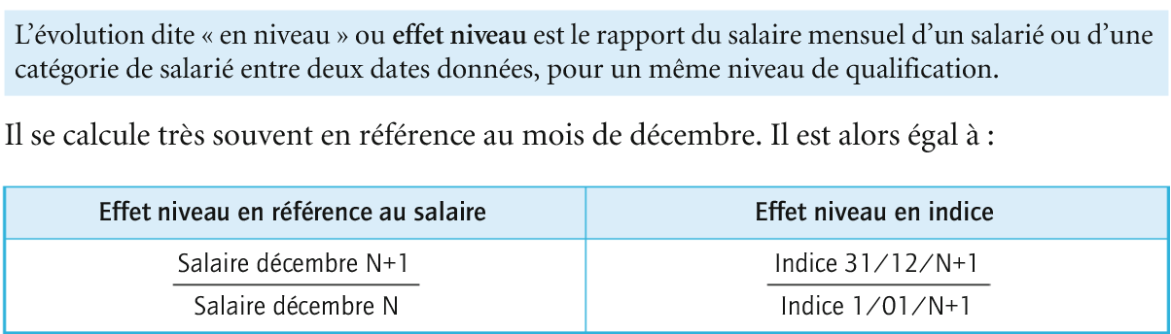
Evolution en niveau

Slide 29
Prenons l’exemple du personnel de direction dont l’effectif est stable sur les 2 ans.
Salaire moyen déc. N = 6 025 €
Salaire moyen déc. N+1 est à reconstituer compte tenu des augm. Prévues sur N+1
= (6025 x 1,01) x 1,015+(6025 x 0,0097)
= 6235 €
Evolution en niveau = 6235 / 6025 = 1,035
Notes:
Voir slide 15 pour retrouver l’indice à 103,5.
Il représente le coefficient multiplicateur à appliquer au salaire du mois de décembre N (basse 100) pour obtenir une prévision du salaire de décembre N+1. L’effet niveau peut s’exprimer en indice (103,5) ou en pourcentage (3,5%)
Ce qui est exprimé ici, c’est la variation à la hausse du salaire telle qu’elle peut être perçue par le salarié. C’est l’indicateur utilisé dans le cadre de négociations salariales, mais il ne correspond pas à la vision de l’entreprise car un employeur raisonne en global et sur l’année en termes de coût réel des dépenses engagées.

Slide 30
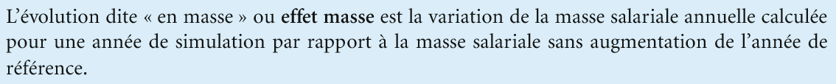
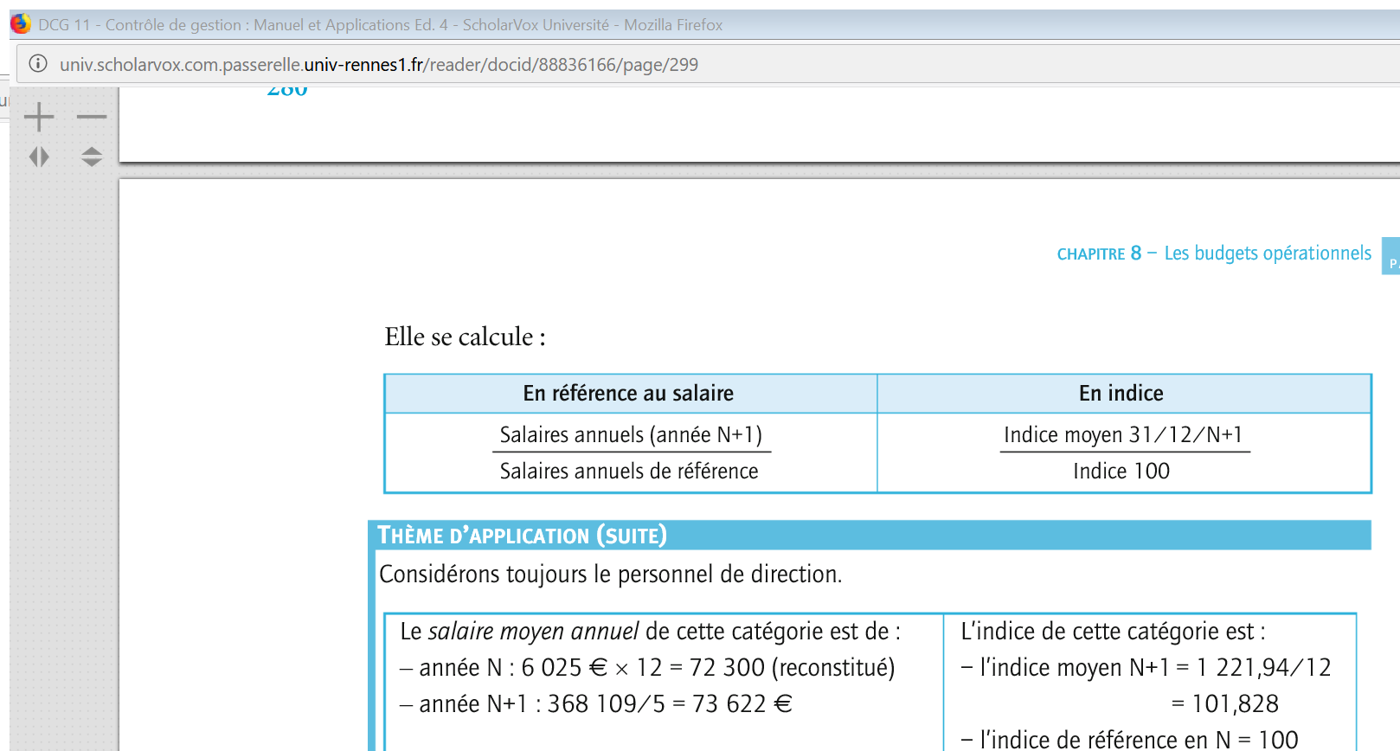
Evolution en masse

Slide 31
Prenons encore l’exemple du personnel de direction.
Salaire moyen annuel N = 72 300 € (reconstitué)
Salaire moyen N+1 = 368 109 / 5 = 73 622€
Indice de cette catégorie :
Indice moyen N+1 = 1 217,03 / 12 = 101,42 Indice de référence : 100.
Evolution en masse = 73 622 / 72 300 = 1,01828, soit en % : 1,83%
Notes:
Voir slide 15 pour retrouver l’indice multiplicateur sur l’année
L’effet masse, quand il est comparé à l’effet niveau montre l’impact du temps, puisqu’il intègre, dans son mode de calcul, le calendrier d’apparition des augmentations.

Slide 32
Pour une même augmentation en niveau, l’effet masse dépend de la date où l’augmentation aura été accordée (effet masse).
Plus l’augmentation est tardive et plus l’effet masse est faible.
Si les deux effets sont égaux, c’est que l’augmentation a été accordée au 1er janvier.
Notes:
Effet masse = indicateur des dirigeants, il est considéré comme stratégique car il mesure le coût réel à supporter par l’entreprise et lui permet de construire sa politique salariale.

Slide 33
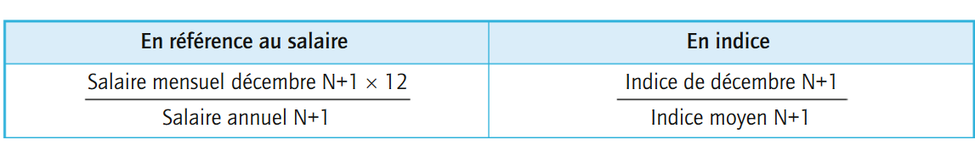
Effet report
L’effet report représente l’évolution de la masse salariale de l’année simulée, compte tenu des augmentations attribuées dans le courant de l’année précédente.
Cet effet met en évidence l’augmentation minimale* de la masse salariale pour N+2.
Notes:
L’effet report lui montre l’effet en N+1 des décisions prises en N, en termes d’impact dépenses (on ne revient pas sur les hausses de salaires).
* Minimale car cette augmentation résulte des décisions prises en N+1, sans prendre en compte d’éventuelles décisions en N+2. C’est la masse salariale plancher.

Slide 34
Effet report de la catégorie direction :
= (6 236 x 12) / 73 622
=1,0164
En indice:
= 103,5 / 101,828 = 101,64
On peut exprimer l’effet report en indice ou en %, soit 1,64%

Slide 35
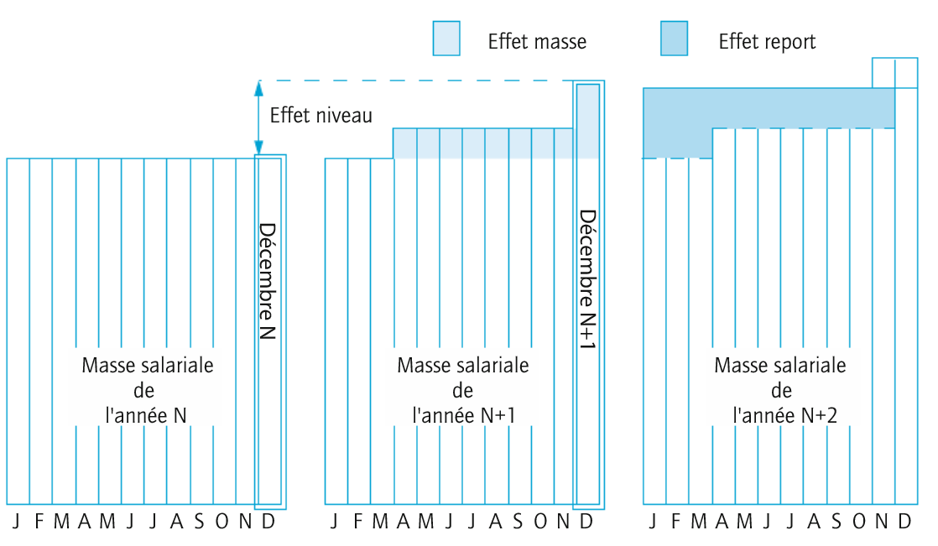

Slide 36
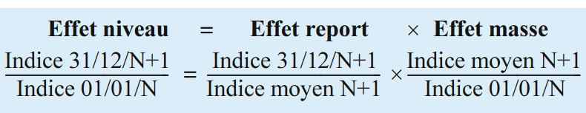
Conclusion
De part leurs définitions respectives, on peut noter:
Pour une même augmentation masse, le décideur a le choix du calendrier. Plus c’est tardif, plus l’augmentation en niveau sera élevée, et plus l’effet report sera important.

Slide 37
9. La valorisation des stocks
Méthodes d’inventaire.
En comptabilité financière, l’inventaire des stocks est effectué une fois par exercice comptable (inventaire physique, réel).
En comptabilité de gestion, l’inventaire est effectué après chaque mouvement d’entrée ou de sortie (inventaire théorique).

Slide 38
Stock final = Stock initial + entrée – sortie
A la fin de chaque exercice comptable, l’inventaire réel et l’inventaire théorique sont rapprochés pour faire apparaître des différences d’inventaire:
Soit Stock Réel > Stock théorique => écart FAV
Soit Stock Réel < Stock théorique => écart DEF

Slide 39
B. Evaluation des entrées
Pour les MP et autres approvisionnements, les entrées en stock sont évaluées au coût d’achat HT.
Coût d’achat HT = prix d’achat + frais d’achat (directs et indirects)
Pour les produits en cours et finis, les entrées en stock sont évaluées au coût de production HT.
CP HT = CD (MP et MOD) + CI

Slide 40
C. Evaluation des sorties
Pour valoriser les sorties de stocks, il existe plusieurs méthodes, dont deux, qui sont préconisées par le PCG:
La méthode du coût unitaire moyen pondéré (CUMP)
Et la méthode du Premier Entré Premier Sorti (PEPS, FIFO en anglais), ou autrement nommé la méthode de l’épuisement des stocks.

Slide 41
Il existe aussi d’autres méthodes moins usitées :
Calcul du CUMP après chaque entrée: méthode précise mais fastidieuse
DEPS (Dernier Entré Premier Sorti) ou LIFO en anglais)

Slide 42
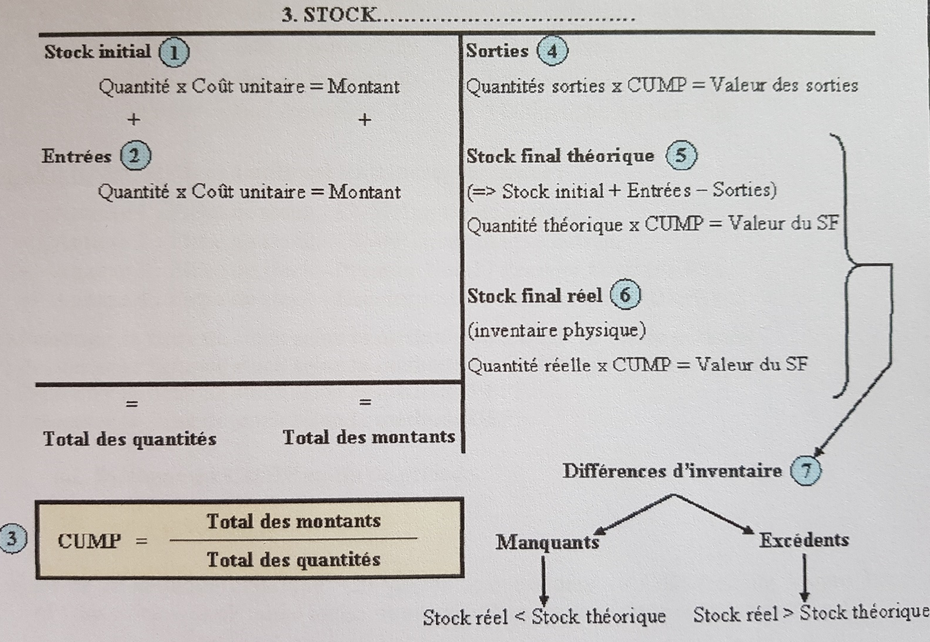
D. Présentation des comptes de stocks

Slide 43
E. Variations de stocks
Marchandises, MP et approvisionnements
Variation de stocks = SI – SF
Produits finis, produits en-cours
Production stockée = SF - SI

Slide 44
Application
La Société MONTOYAS a réalisé les opérations suivantes au cours du mois de janvier N:
01/01 : SI = 3000 art. 105€/u
04/01 : Sortie n°28 = 1700 art.
12/01 : Entrée n°6 = 5000 art. 108€/u
17/01 : Sortie n°29 = 2000 art.
20/01 : Sortie n°30 = 1500 art.
26/01 : Entrée n°7 = 3000 art. 112€/u

Slide 45
Travail à faire
Nous allons comparer les 4 méthodes de calcul de valorisation du stocks.
Présenter la fiche de stock selon méthode CUMP en fin de période
Présenter la fiche de stock selon méthode CUMP après chaque entrée
Présenter la fiche de stock selon la méthode PEPS
Présenter la fiche de stock selon la méthode DEPS

Slide 46
CUMP fin de période
Principe: il s’agit de la méthode classique. Les sorties sont évaluées au coût unitaire moyen pondéré des entrées, stock initial inclus. Il est calculé en fin de période de la façon suivante :
Valeurs des entrées + valeur du SI
CUMP = --------------------------------------------------
Quantités entrées + quantités SI

Slide 47
CUMP fin de période
Avantage de la méthode : en cas de fluctuation des cours, les prix sont nivelés.
Inconvénient de la méthode : les sorties de stock ne peuvent être évaluées qu’en fin de période.

Slide 48
Fiche de stock – CUMP fin de période
Date | N° de bons | ENTREES |  |  | SORTIES |  |  | STOCKS
 |  | Quantité | Coût unit. | Montant K€ | Quantité | Coût unit. | Montant K€ | Quantité | Coût unit. | Montant K€
01/01 | SI
04/01 | BS 28
12/01 | BE 06
17/01 | BS 29
20/01 | BS 30
26/01 | BE 07

Slide 49
Fiche de stock – CUMP fin de période
Date | N° de bons | ENTREES |  |  | SORTIES |  |  | STOCKS
 |  | Quantité | Px unit. | Montant K€ | Quantité | Px unit. | Montant K€ | Quantité | Px unit. | Montant K€
01/01 | SI |  |  |  |  |  |  | 3000 | 105,00 | 315,00
04/01 | BS 28 |  |  |  | 1700 | 108,27 |  | 1300
12/01 | BE 06 | 5000 | 108,00 | 540,00 |  |  |  | 6300
17/01 | BS 29 |  |  |  | 2000 | 108,27 |  | 4300
20/01 | BS 30 |  |  |  | 1500 | 108,27 |  | 2800
26/01 | BE 07 | 3000 | 112,00 | 336,00 |  |  |  | 5800
 |  | 11000 | 108,27 | 1191,00 | 5200 | 108,27 | 563,018 | 5800 | 108,27 | 627,981

Slide 50
CUMP après chaque entrée
Principe: il s’agit de la variante du CUMP fin de période. Le CUMP est ici calculé après chaque entrée, entre les deux entrées, toutes les sorties sont évaluées au dernier CUMP connu :
Val. entrée + Val. Stock précédent
CUMP = --------------------------------------------------
Qtté entrée + Qtté Stock précédent

Slide 51
CUMP après chaque entrée
Avantage de la méthode : les sorties de stock peuvent être évaluées à tout moment.
Inconvénient de la méthode : les sorties de stock sont évaluées à des coûts différents au cours d’une même période.

Slide 52
Fiche de stock – CUMP après chaque entrée
Date | N° de bons | ENTREES |  |  | SORTIES |  |  | STOCKS
 |  | Quantité | Px unit. | Montant K€ | Quantité | Px unit. | Montant K€ | Quantité | Px unit. | Montant k€
01/01 | SI |  |  |  |  |  |  | 3000 | 105,00 | 315,00
04/01 | BS 28
12/01 | BE 06 | 5000 | 108,00 | 540,00
17/01 | BS 29
20/01 | BS 30
26/01 | BE 07 | 3000 | 112,00 | 336,00
 |  | 11000 |  | 1191,00

Slide 53
Fiche de stock – CUMP après chaque entrée
Date | N° de bons | ENTREES |  |  | SORTIES |  |  | STOCKS
 |  | Quantité | Px unit. | Montant k€ | Quantité | Px unit. | Montant | Quantité | Px unit. | Montant k€
01/01 | SI |  |  |  |  |  |  | 3000 | 105,00 | 315,00
04/01 | BS 28 |  |  |  | 1700 | 105,00 | 178,50 | 1300 | 105,00 | 136,50
12/01 | BE 06 | 5000 | 108,00 | 540,00 |  |  |  | 6300 | 107,38 | 676,50
17/01 | BS 29 |  |  |  | 2000 | 107,38 | 214,761 | 4300 | 107,38 | 461,738
20/01 | BS 30 |  |  |  | 1500 | 107,38 | 161,071 | 2800 | 107,38 | 300,666
26/01 | BE 07 | 3000 | 112,00 | 336,00 |  |  |  | 5800 | 109,77 | 636,666
 |  | 11000 |  | 1191,00 | 5200 |  | 554,333 | 5800 | 109,77 | 636,666

Slide 54
PEPS (FIFO)
Principe : Les sorties de stocks sont évaluées à leur coût réel d’entrée, et non à un coût moyen.
Le coût réel retenu est celui du bien le plus ancien. Ceci représente l’inconvénient de répercuter avec retard les variations de prix sur les coûts.

Slide 55
Fiche de stock – PEPS (FIFO)
Date | N° de bons | ENTREES |  |  | SORTIES |  |  | STOCKS
 |  | Quantité | Px unit. | Montant k€ | Quantité | Px unit. | Montant | Quantité | Px unit. | Montant k€
01/01 | SI |  |  |  |  |  |  | 3000 | 105,00 | 315,00
04/01 | BS 28
12/01 | BE 06 | 5000 | 108,00 | 540,00
17/01 | BS 29
20/01 | BS 30
26/01 | BE 07 | 3000 | 112,00 | 336,00
 |  | 11000 |  | 1191,00

Slide 56
Fiche de stock – PEPS (FIFO)
Date | N° de bons | ENTREES |  |  | SORTIES |  |  | STOCKS
 |  | Quantité | Px unit. | Montant k€ | Quantité | Px unit. | Montant | Quantité | Px unit. | Montant k€
01/01 | SI | 3000 | 105,00 | 315,00 |  |  |  | 3000 | 105,00 | 315,00
04/01 | BS 28 |  |  |  | 1700 | 105,00 | 178,50 | 1300 | 105,00 | 136,50
12/01 | BE 06 | 5000 | 108,00 | 540,00 |  |  |  | 1300 | 105,00 | 136,50
 |  |  |  |  |  |  |  | 5000 | 108,00 | 540,00
17/01 | BS 29 |  |  |  | 1300 | 105,00 | 136,50 | 5000-700= 4300 | 108,00 | 464,4
 |  |  |  |  | 700 | 108,00 | 75,6
20/01 | BS 30 |  |  |  | 1500 | 108,00 | 162,00 | 2800 | 108,00 | 302,4
26/01 | BE 07 | 3000 | 112,00 | 336,00 |  |  |  | 2800 | 108,00 | 302,4
 |  |  |  |  |  |  |  | 3000 | 112,00 | 336,00
 |  | 11000 |  | 1191,00 | 5200 |  | 552,6 | 5800 |  | 638,40

Slide 57
DEPS (LIFO)
Principe : Les sorties de stocks sont évaluées à leur coût réel d’entrée, et non à un coût moyen.
Le coût réel retenu est celui du bien le plus récent.

Slide 58
Fiche de stock –DEPS (LIFO)
Date | N° de bons | ENTREES |  |  | SORTIES |  |  | STOCKS
 |  | Quantité | Px unit. | Montant k€ | Quantité | Px unit. | Montant | Quantité | Px unit. | Montant k€
01/01 | SI |  |  |  |  |  |  | 3000 | 105,00 | 315,00
04/01 | BS 28
12/01 | BE 06 | 5000 | 108,00 | 540,00
17/01 | BS 29
20/01 | BS 30
26/01 | BE 07 | 3000 | 112,00 | 336,00
 |  | 11000 |  | 1191,00

Slide 59
Fiche de stock –DEPS (LIFO)
Date | N° de bons | ENTREES |  |  | SORTIES |  |  | STOCKS
 |  | Quantité | Px unit. | Montant k€ | Quantité | Px unit. | Montant | Quantité | Px unit. | Montant k€
01/01 | SI | 3000 | 105,00 | 315,00 |  |  |  | 3000 | 105,00 | 315,00
04/01 | BS 28 |  |  |  | 1700 | 105,00 | 178,50 | 1300 | 105,00 | 136,50
12/01 | BE 06 | 5000 | 108,00 | 540,00 |  |  |  | 1300 | 105,00 | 136,50
 |  |  |  |  |  |  |  | 5000 | 108,00 | 540,00
17/01 | BS 29 |  |  |  | 2000 | 108,00 | 216,00 | 1300 | 105,00 | 136,50
 |  |  |  |  |  |  |  | 3000 | 108,00 | 324,00
20/01 | BS 30 |  |  |  | 1500 | 108,00 | 162,00 | 1300 | 105,00 | 136,50
 |  |  |  |  |  |  |  | 1500 | 108,00 | 162,00
26/01 | BE 07 | 3000 | 112,00 | 336,00 |  |  |  | 1300 | 105,00 | 136,50
 |  |  |  |  |  |  |  | 1500 | 108,00 | 162,00
 |  |  |  |  |  |  |  | 3000 | 112,00 | 336,00
 |  | 11000 |  | 1191,00 | 5200 |  | 556,50 | 5800 |  | 634,50

Slide 60
Récapitulatif des différentes méthodes
Méthode | Valeur du SF | Prix unitaire du SF
CUMP fin de période | 627 981,82 € | 108,27
CUMP après chaque entrée | 636 666,67 € | 109,77
PEPS (FIFO) | 638 400,00 € | -
DEPS (LIFO) | 634 500,00€ | -

